Slide 1
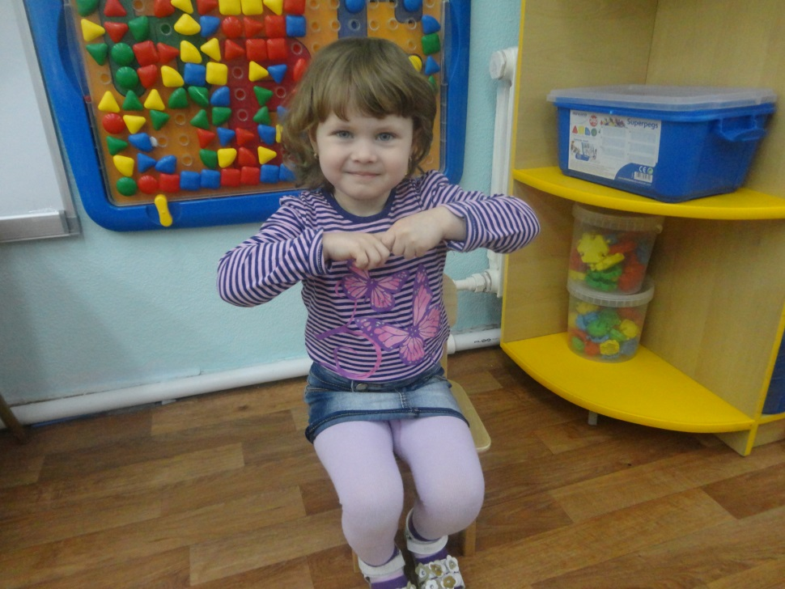
Игровой массаж физминутки физпаузы
Выполнила
Максимова Тамара Александровна

Slide 2
Игровой массаж

Slide 3
Обучение простейшим массажным приемам происходит в игре. Дети выполняют массаж, сами одновременно являются персонажами сказки, развлечения, путешествия. Они могут быть и Лисонькой, и снеговиком или веселым лягушонком.
Малыши закрепляют в игре навыки правильного выполнения элементарного самомассажа, развивают мелкую мускулатуру пальцев рук.

Slide 4
При проведении массажа рекомендуется обучать детей не надавливать с силой на указанные точки, а массировать их мягкими движениями пальцев, слегка надавливая или легко поглаживая.
Массирующие движения следует выполнять в направлении от периферии к центру (от кистей рук к плечу и т. д.).

Slide 5
При массаже пальцев рук следует использовать следующие приемы:
вытягивание каждого пальца и надавливание на него;
растирание пальцев одной руки пальцами другой, как бы надевая на каждый пальчик колечко.

Slide 6
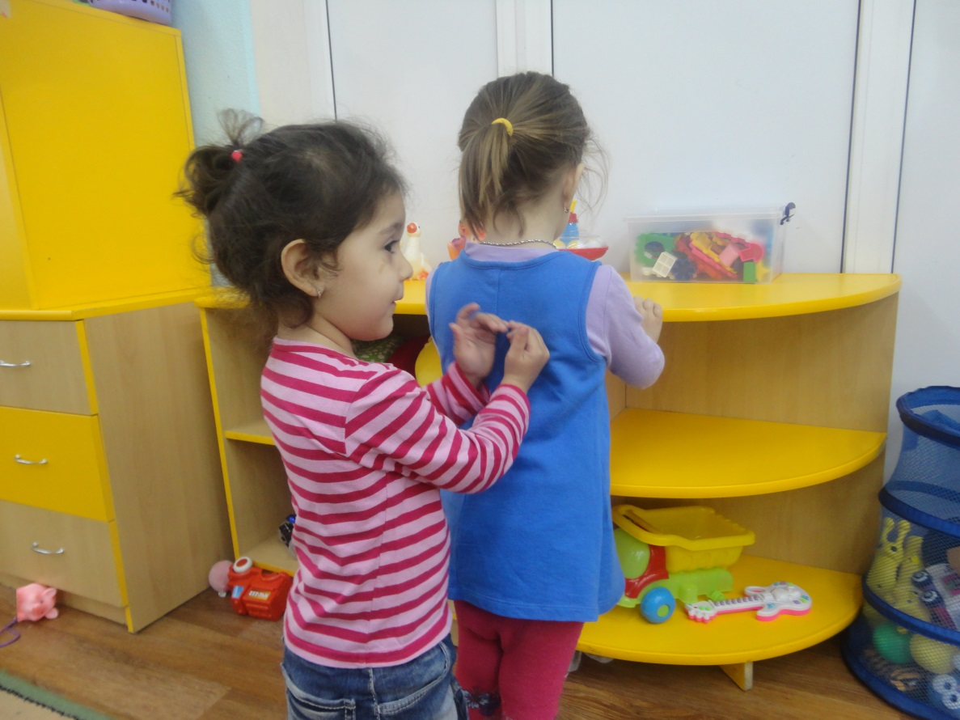
При массаже других частей тела используем приемы:
поглаживание,
растирание,
разминание,
поколачивание.

Slide 7
Ожидаемые результаты применения массажа:
в образовательном направлении:
усвоение правил (знание того, что движения необходимо производить по ходу тока крови, не массировать лимфатические узлы)
умение овладеть простейшими приемами;
в оздоровительном направлении:
расширение капилляров кожи;
ускорение циркуляции крови и лимфы;
усиление функций потовых и сальных желез;
влияние на обменные процессы;
улучшение подвижности связочного аппарата;
побуждение к активности;
в воспитательном направлении:
тонизирующее влияние на центральную нервную систему;
развитие положительных эмоций.

Slide 8
виды массажа массаж стоп:
ходьба по массажным коврикам, по камешкам, по ребристым дорожкам;
самомассаж стоп (после сна в игровой форме «Поиграем с ножками», «Пальчики на ножках как на ладошках», катание стопами различных предметов (гимнастическая палка, массажный мяч, орехи, специальные тренажеры, самодельные тренажеры).

Slide 9
массаж рук и пальцев рук:
многочисленные пальчиковые гимнастики;
массаж рук и пальцев рук с помощью специальных тренажеров, с помощью одного и двух грецких орехов;
ходьба по массажным коврикам и дорожкам (упор на руки).

Slide 10
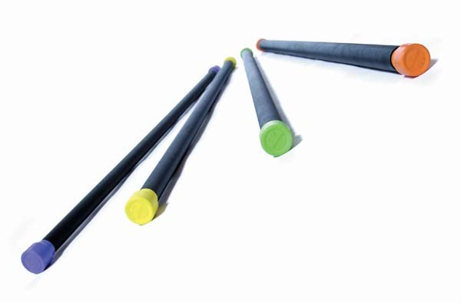
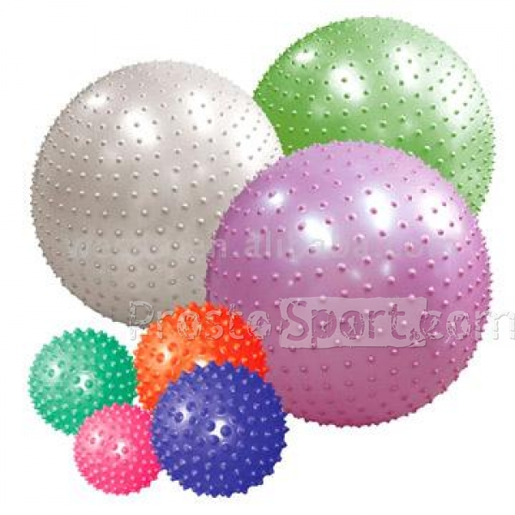
Массаж спины
игровой взаимомассаж «Дождь», «Поезд», «Барабан»;
массаж специальными и самодельными массажерами;
массаж гимнастическими палками;
массаж при выполнении перекатов на спине «Качалочка» вперед – назад, в стороны;
упражнения на мяче (большом)
игровой самомассаж «Бурундук», «Наступили холода», «Пчела», «Нарисуем лицо», «Снеговик» и др.;

Slide 11
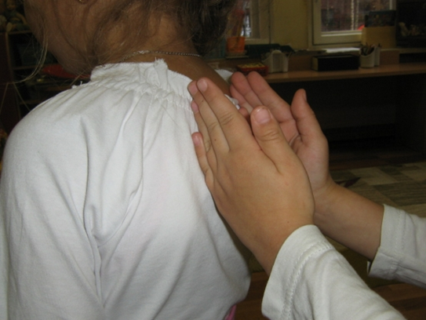
Массаж тела и ног:
игровой самомассаж «Лисонька», «Лягушата», «Мочалочка»;
массаж специальными и самодельными массажерами;
растирание массажными рукавичками;
выполнение упражнений «Бревнышко», «Змея».

Slide 12
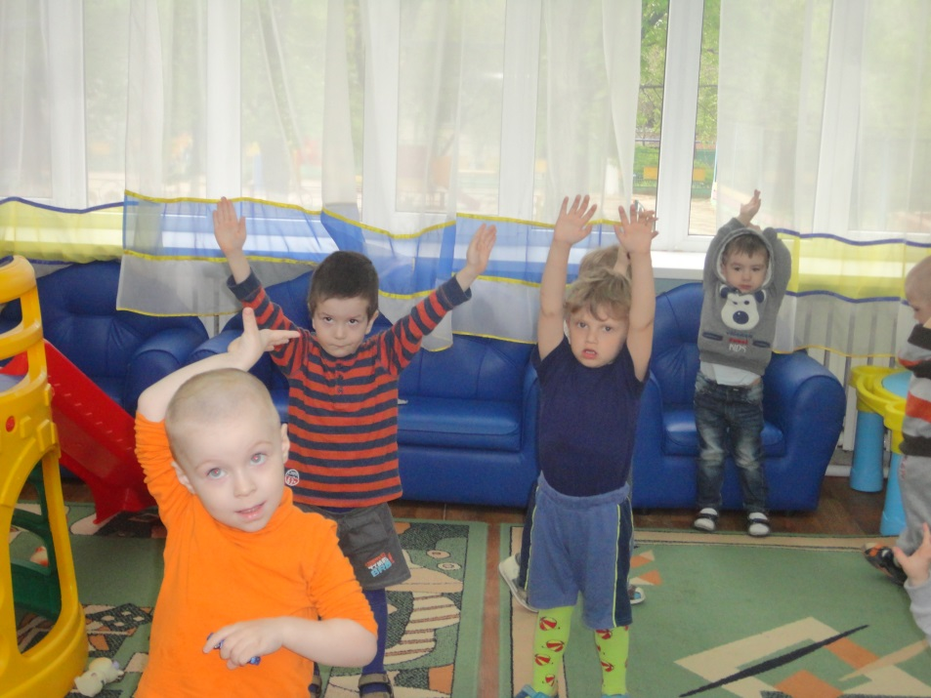
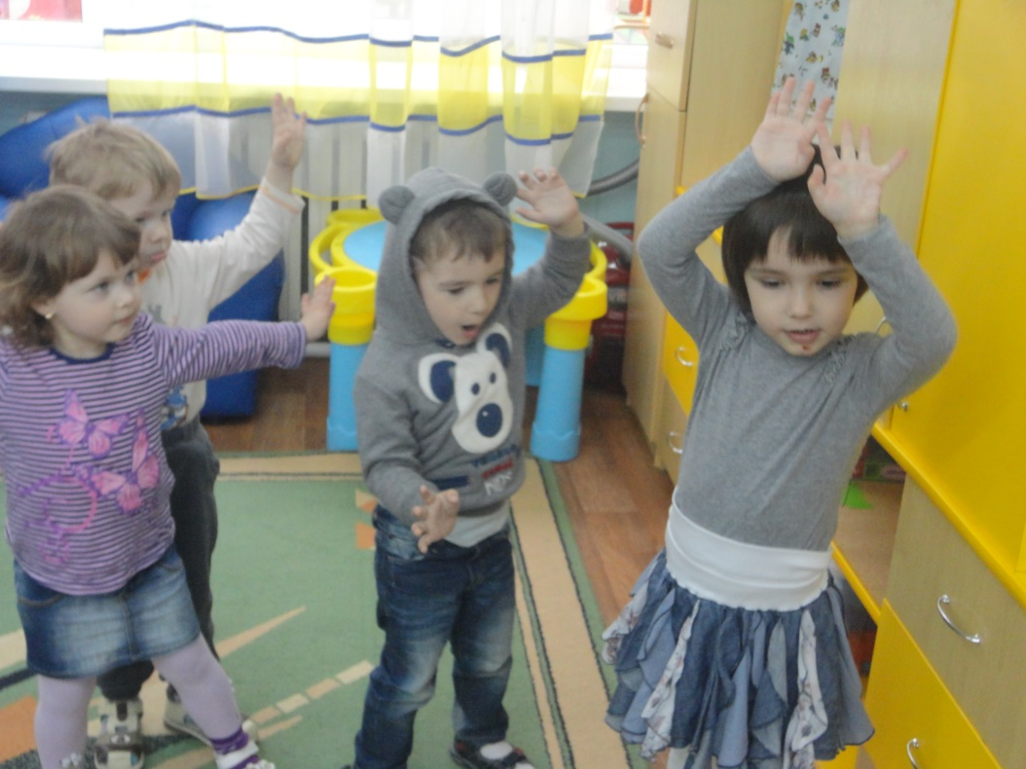
физминутки

Slide 13
Становясь старше, дети все больше времени проводят на занятиях. Воспитателям важно помнить, что скука, утомительное однообразие, ограничение физической активности, невозможность заняться тем, чем хочется пусть в течение десяти-пятнадцати минут не принесут детям пользы, а наоборот вызовут утомление, безразличие к происходящему.

Slide 14
Физминутки применяются на занятиях с целью предупреждения утомления на занятиях, связанных с длительным сидением в однообразной позе, требующих сосредоточенного внимания и поддержания умственной работоспособности детей на хорошем уровне.
Физминутка проводится воспитателем по мере необходимости во время занятий по развитию речи, математике и т. д. когда у детей снижается внимание. Длительность её составляет 3-5 минут.

Slide 15
ТРЕБОВАНИЕ К ПРОВЕДЕНИЮ ФИЗКУЛЬТМИНУТОК
Проводятся на начальном этапе утомления ( 8-13-15-я минута занятия в зависимости от возраста, вида деятельности, сложности учебного материала);
Упражнения должны быть просты по структуре, интересны и хорошо знакомы детям;
Упражнения должны быть удобны для выполнения по ограниченной площади;
Упражнения должны включать движения, воздействующие на крупные группы мышц, улучшающие функциональную деятельность всех органов и систем;
Содержание физкультминуток должно органически сочетаться с программным содержанием занятия;
Комплексы физкультминуток подбираются от вида занятия, их содержания;
Комплекс физкультминутки обычно состоит из 2-4 упражнений: для рук и плечевого пояса, для туловища и ног.

Slide 16
КАРЛСОН | БУРАТИНО
Карлсон всех зовет на крышу. Поднимайтесь все неслышно. Руки в сторону поднять, На носки всем срочно встать. Выше, выше… Опуститесь, Поклонитесь, улыбнитесь, А теперь, прошу, садитесь. Все движения разминки Повторяем без запинки! | Буратино потянулся, Раз — нагнулся, Два — нагнулся, Руки в стороны развел, Ключик, видно, не нашел. Чтобы ключик нам достать, Нужно на носочки встать.

Slide 17
ФИЗКУЛЬТПРИВЕТ | ВЕТЕР
На болоте две подружки, Две зеленые лягушки Утром рано умывались, Полотенцем растирались. Ножками топали, ручками хлопали, Вправо, влево наклонялись и обратно возвращались. Вот здоровья в чем секрет. Всем друзьям физкультпривет. | Ветер дует нам в лицо, Закачалось деревцо. Ветер тише, тише, тише, А потом кругом, кругом, Все бегом, бегом, бегом. Тише, тише, не спешите! Карусель остановите, Раз— два, раз— два!

Slide 18
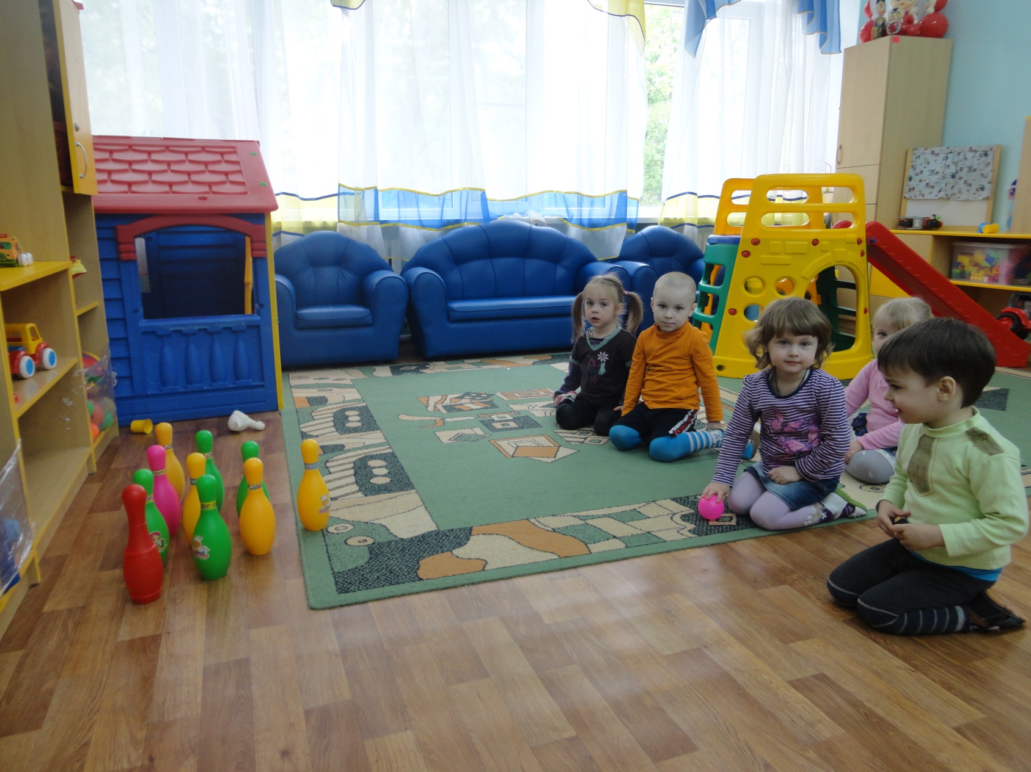
физпаузы

Slide 19
Физпауза или двигательная разминка проводится во время перерыва между занятиями. Она позволяет активно отдохнуть после умственной нагрузки и вынужденной статической позы.
Основная её цель состоит в том, чтобы предотвратить развитие утомления и снять эмоциональное напряжение в процессе занятий с умственной нагрузкой.
Продолжительность двигательной разминки состоит не более 10 минут. Местом проведения может быть любое хорошо проветренное помещение.

Slide 20
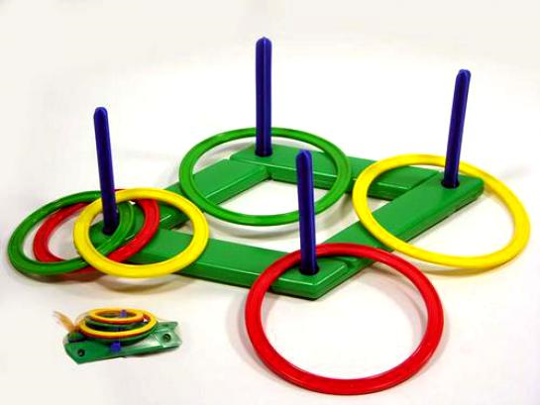
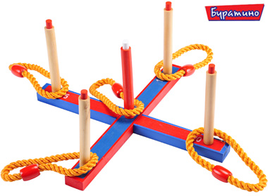
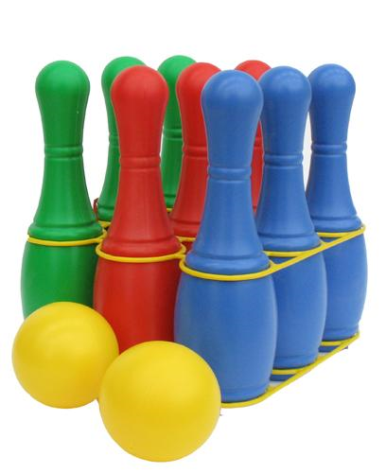
Обычно двигательные минутки состоят из трех- четырех игровых упражнений типа
«Кольцеброс» «Серсо» «Закати в лунку шарик» «Перетягивание каната» «Удочка» «Сбей городок» «Прокати шарик по дорожке», а также произвольных движений детей с использованием разнообразных физкультурных пособий( скакалки, кегли, мячи, обручи, ракетки)

Slide 21
Основные требования к проведению физкультурных пауз
упражнения должны быть хорошо знакомы детям;
просты по содержанию, с небольшим количеством правил
не длительны по времени ( не более 10-12 минут );
доступны;
должны предоставлять возможность детям в любой момент войти в игру и выйти из нее.
В конце двигательной разминки надо предложить детям различные дыхательные упражнения.
ДЛИТЕЛЬНОСТЬ двигательной паузы не должна превышать 10 минут, и проводиться в хорошо проветриваем помещении.

